Slide 1
파이썬 Tkinter GUI 프로그래밍 실습1~2
경남대학교
3/8 ~ 3/9
배명진(Bae Myung Jin)

Slide 2
Chapter 07
함수
파이썬 입문
http://codingschool.info

Slide 3
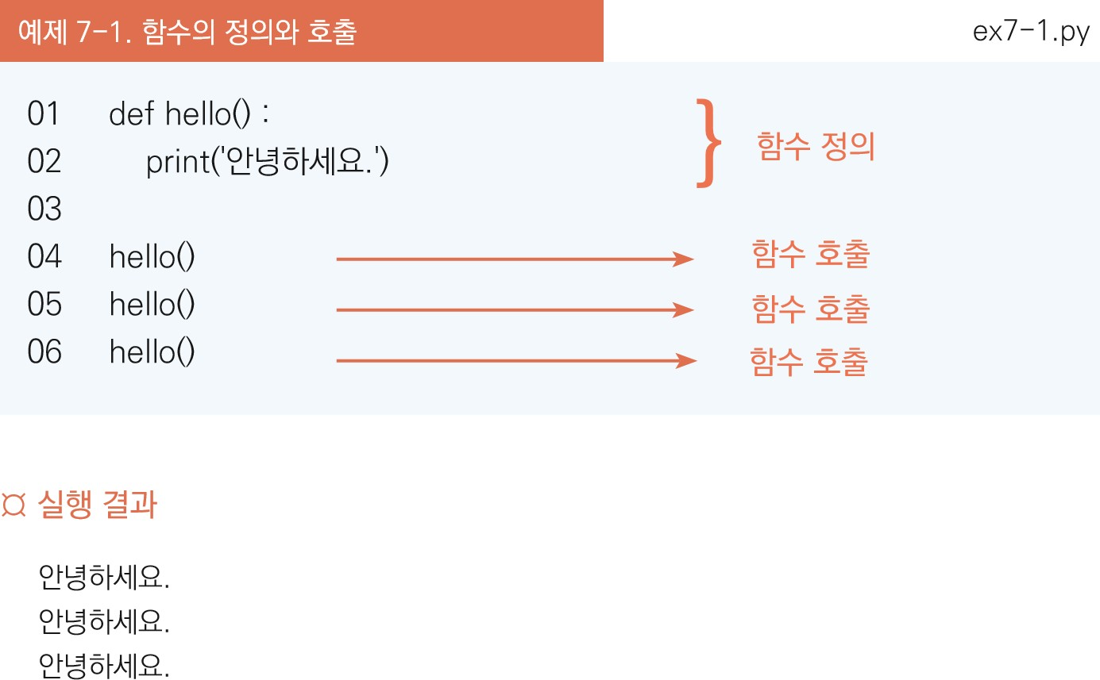
함수 정의와 호출

Slide 4
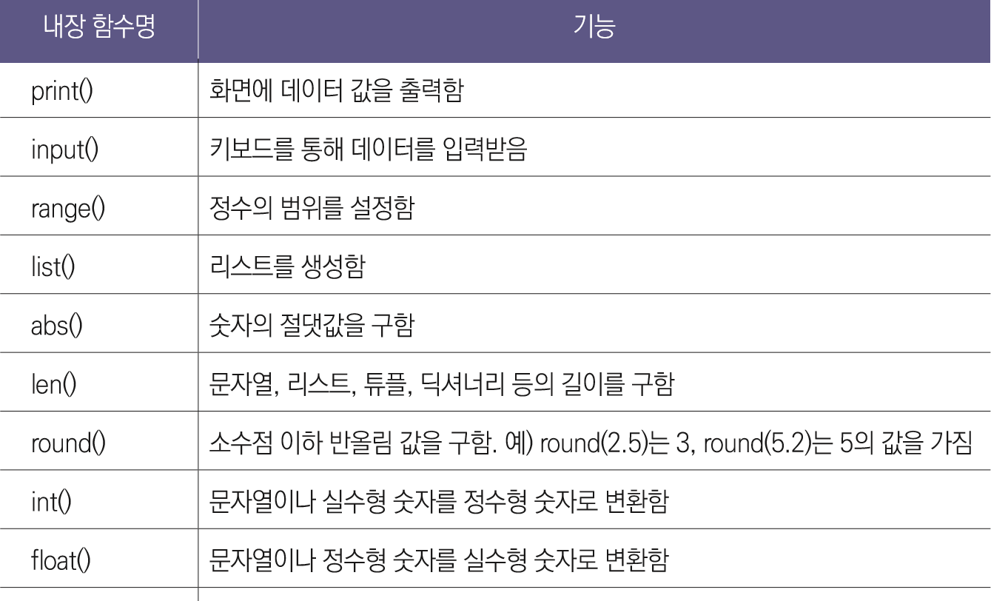
파이썬의 내장 함수

Slide 5
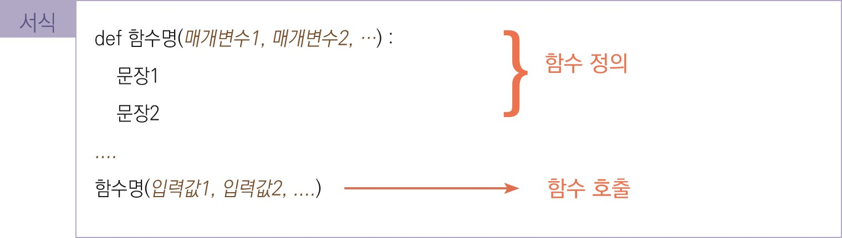
매개 변수란?

Slide 6
매개 변수가 1개인 경우
ex7-2.py
def even_odd(num) : if num % 2 == 0 :
print('%d은(는) 짝수이다.' % num) else :
print('%d은(는) 홀수이다.' % num)
even_odd(7) even_odd(16)
ː ː 실행 결과
7은(는) 홀수이다. 16은(는) 짝수이다.

Slide 7
매개 변수가 여러 개인 경우
ex7-3.py
def favorate_color(name, color, amount) : if (amount == 1) :
print('%s님은 %s을 좋아하지 않습니다.' % (name, color)) elif (amount == 2) :
print('%s님은 %s을 조금 좋아합니다.' % (name, color)) else :
print('%s님은 %s을 매우 좋아합니다.' % (name, color))
favorate_color('김지영', '빨강', 1)
favorate_color('홍채영', '노랑', 2)
favorate_color('진소진', '파랑', 3)
ː ː 실행 결과
김지영님은 빨강을 좋아하지 않습니다. 홍채영님은 노랑을 조금 좋아합니다. 진소진님은 파랑을 매우 좋아합니다.

Slide 8
매개 변수 *args
ex7-4.py
def average(*scores) : sum = 0
for i in range(len(scores)) : sum += scores[i]
avg = sum/len(scores)
print('%d과목의 평균 : %.2f' % (len(scores), avg))
average(80, 90, 100)
average(75, 80, 94, 78)
average(80, 73, 76, 86, 82)
ː ː 실행 결과
3과목의 평균 : 90.00 4과목의 평균 : 81.75 5과목의 평균 : 79.40

Slide 9
파이썬의 값에 의한 호출
ex7-5.py
# 서브 루틴 : func() 함수
def func(x) : x = 100
print('func() : x = ', x, ', id =', id(x))
# 메인 루틴
x = 10
print('메인 : x = ', x, ', id =', id(x)) func(x)
print('메인 : x = ', x, ', id =', id(x))
ː ː 실행 결과
메인 : x = 10 , id = 140719703827120 func() : x = 100 , id = 140719703830000 메인 : x = 10 , id = 140719703827120

Slide 10
파이썬의 레퍼런스에 의한 호출
ex7-6.py
# 서브 루틴 : func() 함수
def func(x) : x[0] = 100
print('func() : x = ', x, ', id =', id(x))
# 메인 루틴
x = [1, 2, 3]
print('메인 : x = ', x, ', id =', id(x)) func(x)
print('메인 : x = ', x, ', id =', id(x))
ː ː 실행 결과
메인 : x = [1, 2, 3] , id = 2768370614984 func() : x = [100, 2, 3] , id = 2768370614984 메인 : x = [100, 2, 3] , id = 2768370614984

Slide 11
함수 값의 반환
ex7-7.py
def circle_area(r) : area = r * r * 3.14 return area
radius = int(input('원의 반지름을 입력하세요 : ')) result = circle_area(radius)
print('반지름 : %d, 원의 면적 : %.2f' % (radius, result))
radius = int(input('원의 반지름을 입력하세요 : ')) result = circle_area(radius)
print('반지름 : %d, 원의 면적 : %.2f' % (radius, result))
ː ː 실행 결과
원의 반지름을 입력하세요 : 10 반지름 : 10, 원의 면적 : 314.00 원의 반지름을 입력하세요 : 20 반지름 : 20, 원의 면적 : 1256.00

Slide 12
Q7-1 함수로 정수 합계 구하기
ː ː 실행 결과
10 ~ 100의 정수 합계 : 5005 100 ~ 1000의 정수 합계 : 495550 1000 ~ 10000의 정수 합계 : 49505500
def sum(❶ , ❷ ) :
❸ = 0
for i in range(start, end+1) :
❹ += I
print('%d ~ %d의 정수 합계 : %d' % (start, end, total))
sum(10, 100)
sum(100, 1000)
sum(1000, 10000)

Slide 13
Q7-2 함수로 배수 합계 구하기
ː ː 실행 결과
시작 수를 입력하세요: 10 끝 수를 입력하세요: 100 합계를 구할 배수를 입력하세요: 5 10 ~ 100의 정수 중 5의 배수의 합 : 1045
start = int(input('시작 수를 입력하세요: ')) end = int(input('끝 수를 입력하세요: '))
besu = int(input('합계를 구할 배수를 입력하세요: '))
result = sum_besu(start, end, ❹ )
print('%d ~ %d의 정수 중 %d의 배수의 합 : %d' % (start, end, besu, result))
def sum_besu(❶ _, ❷ , num) : sum = 0
for i in range(n1, n2+1) : if i % ❸ == 0 :
sum += i return sum

Slide 14
Q7-3 함수로 최대공약수 구하기
ː ː 실행 결과
첫 번째 수를 입력하세요: 33 두 번째 수를 입력하세요: 44 33과(와) 44의 최대공약수 : 11
for i in range(1, small+1):
if((x % ❸ == 0) and (y % ❸ == 0)): result = i return ❹
num1 = int(input("첫 번째 수를 입력하세요: ")) num2 = int(input("두 번째 수를 입력하세요: "))
max_gong = computeMaxGong(num1, num2) print('%d과(와) %d의 최대공약수 : %d' % (num1, num2,
❺ ))
def computeMaxGong(❶ , ❷ _): if x > y:
small = y else:
small = x

Slide 15
람다 함수
ex7-8.py
x = lambda a : a**2
print(x(5))
print(x(10))
ː ː 실행 결과
25
100

Slide 16
람다 함수 사용 예
ex7-9.py
f = lambda x, y, z : x + y + z print(f(10, 20, 30))
ː ː 실행 결과
60
30
50
def mul(n) :
return lambda x : x * n
g = mul(3) h = mul(5)
print(g(10))
print(h(10))

Slide 17
지역 변수와 전역 변수
지역 변수(Local Variable) : 호출된 함수 내에서만 유효
전역 변수(Global Variable) : 하위의 모든 함수에서 유효

Slide 18
지역 변수 사용 시의 오류
ex7-10.py
def func() : x = 10
print(x)
func() print(x)
ː ː 실행 결과
10 ------------------------------------------------------------- -------------- NameError Traceback (most recent call last) <ipython-input-1-77d987d7788b> in <module> 5 6 func() ----> 7 print(x) NameError: name 'x' is not defined

Slide 19
전역 변수의 사용 예
ex7-11.py
def func() :
print(x)
print(id(x))
x = 10
print(x)
print(id(x))
func()
ː ː 실행 결과
10 140719703827120 10 140719703827120

Slide 20
전역 변수의 값의 변경
ex7-12.py
func()
print(x) print(id(x))
def func() :
x = 100
print(x)
print(id(x))
x = 10
print(x)
print(id(x))
ː ː 실행 결과
10 140719703827120 100 140719703830000 10 140719703827120

Slide 21
키워드 global
ex7-13.py
def func() :
global x
x = 100
print(x)
print(id(x))
x = 10
print(x)
func()
print(x)
print(id(x))
ː ː 실행 결과
10 100 140719703830000 100 140719703830000

Slide 22
파일 쓰기
ex7-14.py
file = open('sample.txt', 'w', encoding='utf8') file.write('안녕하세요. 반갑습니다.')
file.close()
print('파일 쓰기 완료!')
ː ː 실행 결과
파일 쓰기 완료!

Slide 23
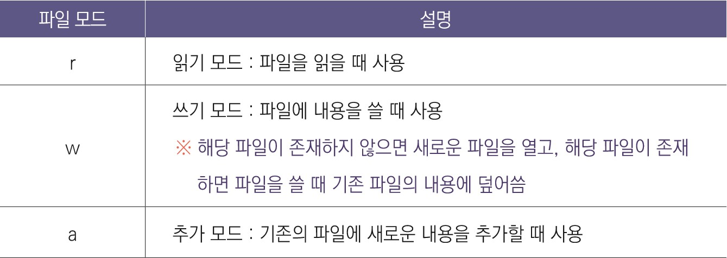
Open() 함수의 파일모드

Slide 24
리스트를 파일로 저장
ex7-15.py
scores = ['김소영 82 80 93 97 93 88',
'정예린 86 100 93 86 90 77',
'이세영 91 88 99 79 92 68',
'정수정 86 100 93 89 92 93',
'박지수 80 100 95 89 90 84']
data = ''
for item in scores : data += item + '\n'
# 화면 출력하기
print(data)
# 파일(scores.txt)에 저장하기
file = open('scores.txt', 'w', encoding='utf8' ) file.write(data)
file.close()
ː ː 실행 결과
김소영 82 80 93 97 93 88 정예린 86 100 93 86 90 77 이세영 91 88 99 79 92 68 정수정 86 100 93 89 92 93 박지수 80 100 95 89 90 84

Slide 25
파일 읽기
ex7-16.py
file = open('scores.txt', 'r', encoding='utf8') lines = file.readlines()
print('scores.txt 파일의 내용 : ') for line in lines :
print(line, end='')
file.close()
ː ː 실행 결과
scores.txt 파일의 내용 : 김소영 82 80 93 97 93 88 정예린 86 100 93 86 90 77 이세영 91 88 99 79 92 68 정수정 86 100 93 89 92 93 박지수 80 100 95 89 90 84

Slide 26
Q7-4 함수로 만드는 영어단어 퀴즈
ː ː 실행 결과
오렌지에 맞는 영어 단어는? orange 맞습니다! 과자에 맞는 영어 단어는? cookie 맞습니다! 어머니에 맞는 영어 단어는? motheer 틀렸습니다! 형제에 맞는 영어 단어는? brother 맞습니다! 파이썬에 맞는 영어 단어는? pithon 틀렸습니다!
def matchWord(❶ , answer) : if word == answer :
msg = '맞습니다!‘ else :
msg = '틀렸습니다!' return ❷
eng_dict = {'orange':'오렌지', 'cookie':'과자', 'mother':'어머
니', 'brother':'형 제', 'python':'파이썬'} for ❸ in eng_dict :
string = input(eng_dict[key] + '에 맞는 영어 단어는? ') result = matchWord(string, ❹ )
print(result)

Slide 27
Q7-5 함수로 세 수 중 큰 수 찾기
ː ː 실행 결과
첫 번째 수를 입력하세요: 33 두 번째 수를 입력하세요: 77 세 번째 수를 입력하세요: -21 33, 77, -21 중 가장 큰 수 : 77
max2 = maxTwo(y, z) if max1 > max2 :
largest = max1 else :
largest = max2 return ❸
a = int(input('첫 번째 수를 입력하세요: ')) b = int(input('두 번째 수를 입력하세요: ')) c = int(input('세 번째 수를 입력하세요: ')) max_num = ❹ (a, b, c)
print('%d, %d, %d 중 가장 큰 수 : %d' % (a, b, c, max_num))
def maxTwo(i, j): if i > j:
return ❶
else :
return ❷
def maxThree(x, y, z) : max1 = maxTwo(x, y)

Slide 28
Q7-6 파일에서 합계/평균 구하기
scores.txt 파일
ː ː 실행 결과
김소영 합계 : 445, 평균 : 89.00 ------------------------------------------------- 정예린 합계 : 455, 평균 : 91.00 이세영 합계 : 449, 평균 : 89.80 ------------------------------------------------- 정수정 합계 : 460, 평균 : 92.00 박지수 합계 : 454, 평균 : 90.80
김소영 82 80 93 97 93 88
정예린 86 100 93 86 90 77
이세영 91 88 99 79 92 68
정수정 86 100 93 89 92 93
박지수 80 100 95 89 90 84

Slide 29
Q7-6 파일에서 합계/평균 구하기(계속)
file = ❶ ('scores.txt', 'r', encoding='utf8') lines = file.readlines() file.close()
print('-' * 50)
for line in lines :
student = line.split() i = 0
sum = 0
while i < ❷ _ : if i == 0 :
print(❸ _) else :
❹ += int(student[i]) i += 1
print('합계 : %d, 평균 : %.2f' % (sum, sum/5)) print('-' * 50)

Slide 30
키워드 매개 변수
def print_n_times(*values, n=2):
# n번 반복합니다.
for i in range(n):
# values는 리스트처럼 활용합니다.
for value in values:
print(value)
# 단순한 줄바꿈
print()
# 함수를 호출합니다.
print_n_times("안녕하세요", "즐거운", "파이썬 프로그래밍", n=3)
ː ː 실행 결과
안녕하세요 즐거운 파이썬 프로그래밍 안녕하세요 즐거운 파이썬 프로그래밍 안녕하세요 즐거운 파이썬 프로그래밍

Slide 31
여러 함수 호출 형태
def test(a, b=10, c=100):
print(a + b + c)
# 1) 기본 형태
test(10, 20, 30)
# 2) 키워드 매개변수로 모든 매개변수를 지정한 형태
test(a=10, b=100, c=200)
# 3) 키워드 매개변수로 모든 매개변수를 마구잡이로 지정한 형태
test(c=10, a=100, b=200)
# 4) 키워드 매개변수로 일부 매개변수만 지정한 형태
test(10, c=200)
ː ː 실행 결과
60 310 310 220

Slide 32
자료 없이 리턴하기
# 함수를 정의합니다.
def return_test():
print("A 위치입니다.")
return # 리턴합니다.
print("B 위치입니다.")
# 함수를 호출합니다.
return_test()
ː ː 실행 결과
A 위치입니다.

Slide 33
비어있는 리턴 값
# 함수를 정의합니다.
def return_test():
return
# 함수를 호출합니다.
value = return_test()
print(value)
ː ː 실행 결과
None

Slide 34
괄호가 없는 듀플
# 괄호가 없는 튜플
tuple_test = 10, 20, 30, 40
print("# 괄호가 없는 튜플의 값과 자료형 출력")
print("tuple_test:", tuple_test)
print("type(tuple_test):", type(tuple_test))
print()
# 괄호가 없는 튜플 활용
a, b, c = 10, 20, 30
print("# 괄호가 없는 튜플을 활용한 할당")
print("a:", a)
print("b:", b)
print("c:", c)
ː ː 실행 결과
# 괄호가 없는 튜플의 값과 자료형 출력 tuple_test: (10, 20, 30, 40) type(tuple_test): <class 'tuple'> # 괄호가 없는 튜플을 활용한 할당 a: 10 b: 20 c: 30

Slide 35
여러 개의 값 리턴
# 함수를 선언합니다.
def test():
return (10, 20)
# 여러 개의 값을 리턴받습니다.
a, b = test()
# 출력합니다.
print("a:", a)
print("b:", b)
ː ː 실행 결과
a: 10 b: 20

Slide 36
함수의 매개 변수로 함수 전달하기
# 매개변수로 받은 함수를 10번 호출하는 함수
def call_10_times(func):
for i in range(10):
func()
# 간단한 출력하는 함수
def print_hello():
print("안녕하세요")
# 조합하기
call_10_times(print_hello)
ː ː 실행 결과
안녕하세요 안녕하세요 안녕하세요 안녕하세요 안녕하세요 안녕하세요 안녕하세요 안녕하세요 안녕하세요 안녕하세요

Slide 37
함수의 매개 변수로 함수 전달하기
def power(item):
return item * item
def under_3(item):
return item < 3
list_input_a = [1, 2, 3, 4, 5]
# map() 함수를 사용합니다.
output_a = map(power, list_input_a)
print("map(power, list_input_a):", output_a)
print("map(power, list_input_a):", list(output_a))
print()
# filter() 함수를 사용합니다.
output_b = filter(under_3, list_input_a)
print("filter(under_3, list_input_a):", output_b)
print("filter(under_3, list_input_a):", list(output_b))
ː ː 실행 결과
map(power, list_input_a): <map object at 0x02FA5208> map(power, list_input_a): [1, 4, 9, 16, 25] filter(under_3, list_input_a): <filter object at 0x02FA5298> filter(under_3, list_input_a): [1, 2]

Slide 38
랜덤하게 1000명의 키와 몸무게 만들기
import random
hanguls = list("가나다라마바사아자차카타파하")
with open("info.txt", "w") as file:
for i in range(1000):
name = random.choice(hanguls) + random.choice(hanguls)
weight = random.randrange(40, 100)
height = random.randrange(140, 200)
file.write("{}, {}, {}\n".format(name, weight, height))
ː ː 실행 결과
바카, 99, 157 차차, 83, 172 마타, 85, 163 파나, 48, 184 하차, 94, 143 가아, 70, 151 하아, 89, 177 바마, 45, 196 자사, 56, 177 하가, 87, 174 .. ..

Slide 39
Try except 구문
# try except 구문으로 예외를 처리합니다.
try:
# 숫자로 변환합니다.
number_input_a = int(input("정수 입력> "))
# 출력합니다.
print("원의 반지름:", number_input_a)
print("원의 둘레:", 2 * 3.14 * number_input_a)
print("원의 넓이:", 3.14 * number_input_a * number_input_a)
except:
print("무언가 잘못되었습니다.")
ː ː 실행 결과
정수 입력> 2 원의 반지름: 2 원의 둘레: 12.56 원의 넓이: 12.56 정수 입력> f 무언가 잘못되었습니다.

Slide 40
숫자로 변환되는 것들만 리스트에 넣기
try:
number_input_a = int(input("정수 입력> "))
print("원의 반지름:", number_input_a)
print("원의 둘레:", 2 * 3.14 * number_input_a)
print("원의 넓이:", 3.14 * number_input_a * number_input_a)
except:
print("정수를 입력하지 않았습니다.")
else:
print("예외가 발생하지 않았습니다.")
finally:
print("일단 프로그램이 어떻게든 끝났습니다.")
ː ː 실행 결과
정수 입력> 2 원의 반지름: 2 원의 둘레: 12.56 원의 넓이: 12.56 예외가 발생하지 않았습니다. 일단 프로그램이 어떻게든 끝났습니다. 정수 입력> ff 정수를 입력하지 않았습니다. 일단 프로그램이 어떻게든 끝났습니다.

Slide 41
예외 구분하기
# 변수를 선언합니다.
list_number = [52, 273, 32, 72, 100]
# try except 구문으로 예외를 처리합니다.
try:
# 숫자를 입력받습니다.
number_input = int(input("정수 입력> "))
# 리스트의 요소를 출력합니다.
print("{}번째 요소: {}".format(number_input, list_number[number_input]))
except ValueError:
# ValueError가 발생하는 경우
print("정수를 입력해 주세요!")
except IndexError:
# IndexError가 발생하는 경우
print("리스트의 인덱스를 벗어났어요!")
ː ː 실행 결과
정수 입력> 3 3번째 요소: 72
ː ː 실행 결과
정수 입력> f 정수를 입력해 주세요! 정수 입력> 9 리스트의 인덱스를 벗어났어요!

Slide 42
숫자로 변환되는 것들만 리스트에 넣기
try:
number_input_a = int(input("정수 입력> "))
print("원의 반지름:", number_input_a)
print("원의 둘레:", 2 * 3.14 * number_input_a)
print("원의 넓이:", 3.14 * number_input_a * number_input_a)
except:
print("정수를 입력하지 않았습니다.")
else:
print("예외가 발생하지 않았습니다.")
finally:
print("일단 프로그램이 어떻게든 끝났습니다.")
ː ː 실행 결과
정수 입력> 2 원의 반지름: 2 원의 둘레: 12.56 원의 넓이: 12.56 예외가 발생하지 않았습니다. 일단 프로그램이 어떻게든 끝났습니다. 정수 입력> ff 정수를 입력하지 않았습니다. 일단 프로그램이 어떻게든 끝났습니다.

Slide 43
Sys 모듈
import sys
# 명령 매개변수를 출력합니다.
print(sys.argv)
print("---")
# 컴퓨터 환경과 관련된 정보를 출력합니다.
print("getwindowsversion:()", sys.getwindowsversion())
print("---")
print("copyright:", sys.copyright)
print("---")
print("version:", sys.version)
# 프로그램을 강제로 종료합니다.
sys.exit()
ː ː 실행 결과
['c:/Users/MJBae/Downloads/python/module_sys.py'] --- getwindowsversion:() sys.getwindowsversion(major=10, minor=0, build=18362, platform=2, service_pack='') --- copyright: Copyright (c) 2001-2020 Python Software Foundation. All Rights Reserved. Copyright (c) 2000 BeOpen.com. All Rights Reserved. Copyright (c) 1995-2001 Corporation for National Research Initiatives. All Rights Reserved. Copyright (c) 1991-1995 Stichting Mathematisch Centrum, Amsterdam. All Rights Reserved. --- version: 3.8.5 (tags/v3.8.5:580fbb0, Jul 20 2020, 15:43:08) [MSC v.1926 32 bit (Intel)]

Slide 44
os 모듈
import os
print("현재 운영체제:", os.name)
print("현재 폴더:", os.getcwd())
print("현재 폴더 내부의 요소:", os.listdir())
# 폴더를 만들고 제거합니다[폴더가 비어있을 때만 제거 가능].
os.mkdir("hello")
os.rmdir("hello")
# 파일을 생성하고 + 파일 이름을 변경합니다.
with open("original.txt", "w") as file:
file.write("hello")
os.rename("original.txt", "new.txt")
# 파일을 제거합니다.
os.remove("new.txt")
# os.unlink("new.txt")
# 시스템 명령어 실행
os.system("dir")
ː ː 실행 결과
현재 운영체제: nt 현재 폴더: C:\Users\MJBae\Downloads\python 현재 폴더 내부의 요소: ['array_comprehensions.py', 'basic.txt', 'beautiful_flask.py', 'beautiful_weather.py’, … … …

Slide 45
os 모듈
import os
# 폴더를 읽어 들이는 함수
def read_folder(path):
# 폴더의 요소 읽어 들이기
output = os.listdir(path)
# 폴더의 요소 구분하기
for item in output:
if os.path.isdir(item):
# 폴더라면 계속 읽어 들이기
read_folder(item)
else:
# 파일이라면 출력하기
print("파일:", item)
# 현재 폴더의 파일/폴더를 출력합니다.
read_folder(".")
ː ː 실행 결과
파일: array_comprehensions.py 파일: basic.txt 파일: beautiful_flask.py 파일: beautiful_weather.py 파일: binary_download.py 파일: boolean.py 파일: break.py 파일: break01.py

Slide 46
time
import time
print("지금부터 5초 동안 정지합니다!")
time.sleep(5)
print("프로그램을 종료합니다")
ː ː 실행 결과
지금부터 5초 동안 정지합니다! 프로그램을 종료합니다

Slide 47
Chapter 08
모듈과 패키지
파이썬 입문
http://codingschool.info

Slide 48
모듈 생성하기
greet.py
def hello1(name) :
x = '%s님 안녕하세요.' % name return x
def hello2(name) :
x = '%s님 반갑습니다.' % name return x
def hello3(name) :
x = '%s님 만나서 반가워요.' % name return x

Slide 49
greet 모듈 활용하기
ex8-2.py
print(greet.hello1('안지수')) print(greet.hello2('홍지영')) print(greet.hello3('황예림'))
ː ː 실행 결과
안지수님 안녕하세요. 홍지영님 반갑습니다. 황예림님 만나서 반가워요.

Slide 50
모듈 불러와 사용하기
ex8-3.py
import greet import math
print(greet.hello1('김영진')) print(math.sqrt(100))
from greet import hello3 from math import sqrt print(hello3('한은정')) print(sqrt(100))
from greet import * from math import * print(hello2('한은정')) print(sqrt(100), sin(1))
ː ː 실행 결과
김영진님 안녕하세요. 10.0 박소정님 반갑습니다. 10.0 한은정님 만나서 반가워요. 10.0 한은정님 반갑습니다. 10.0 0.8414709848078965
import greet as gr import math as m print(gr.hello2('박소정')) print(m.sqrt(100))

Slide 51
Math 모듈의 정수 관련 함수
ex8-4.py
import math
print('floor(7.7) : %d' % math.floor(7.7))
print('ceil(10.1) : %d' % math.ceil(10.1))
print('round(8.6) : %d' % round(8.6))
print('5의 팩토리얼 : %d' % math.factorial(5))
ː ː 실행 결과
floor(7.7) : 7 ceil(10.1) : 11 round(8.6) : 9 5의 팩토리얼 : 120

Slide 52
삼각/거듭제곱/제곱근/로그 함수
ex8-5.py
import math as m
print('sin(pi/2) : %.2f' % m.sin(m.pi/2))
print('cos(pi) : %.2f' % m.cos(m.pi))
print('tan(pi*2) : %.2f' % m.tan(m.pi*2))
print('2의 4승 : %d' % m.pow(2,4))
print('49의 제곱근 : %d' % m.sqrt(49)) print('log10(100) : %.2f' % m.log10(100))
ː ː 실행 결과
sin(pi/2) : 1.00 cos(pi) : -1.00 tan(pi*2) : -0.00 2의 4승 : 16 49의 제곱근 : 7 log10(100) : 2.00

Slide 53
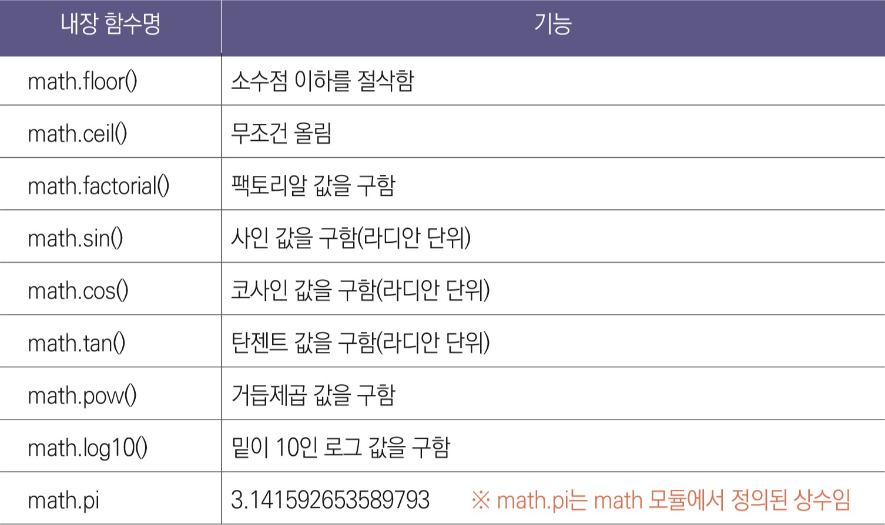
Math 모듈의 주요 함수와 상수

Slide 54
random() 함수
ex8-6.py
import random
for i in range(3) :
print(random.random())
ː ː 실행 결과
0.09888492444564012 0.6694563443256532 0.08610258258734149

Slide 55
randrange() 함수
ex8-7.py
import random
ː ː 실행 결과
5
3
9
5
7
for i in range(5) :
print(random.randrange(1, 11, 2))

Slide 56
randint() 함수
ex8-8.py
import random
ː ː 실행 결과
2
6
1
5
6
for i in range(5) :
print(random.randint(1, 6))

Slide 57
choice() 함수
ex8-9.py
import random
toss = ['가위', '바위', '보'] for i in range(5) :
print(random.choice(toss))
ː ː 실행 결과
보 가위 바위 보 보

Slide 58
shuffle() 함수
ex8-10.py
import random
fruits = ['사과', '바나나', '오렌지'] for i in range(3) :
random.shuffle(fruits) print(fruits)
ː ː 실행 결과
['바나나', '사과', '오렌지'] ['사과', '바나나', '오렌지'] ['오렌지', '사과', '바나나']

Slide 59
주사위 게임 만들기
ex8-11.py
import random
again = 'y' count = 1
while again =='y': print('-' * 30)
print('주사위 던지기 : %d번째' % count) me = random.randint(1, 6)
computer = random.randint(1, 6) print('나 : %d' % me ) print('컴퓨터 : %d' % computer)
if me > computer : print('나의 승리!')
elif me == computer : print('무승부!')
else :
print('컴퓨터의 승리!')
count = count + 1
again = input('계속하려면 y를 입력하세요!')
ː ː 실행 결과
------------------------------ 주사위 던지기 : 1번째 나 : 4 컴퓨터 : 2 나의 승리! 계속하려면 y를 입력하세요!y ------------------------------ 주사위 던지기 : 2번째 나 : 2 컴퓨터 : 1 나의 승리! 계속하려면 y를 입력하세요!

Slide 60
가위 바위 보 게임 만들기
ex8-12.py
import random
elif x == '바위' :
if y == '가위' :
msg = '나의 승리입니다!' elif y == '바위' :
msg = '무승부입니다!' else :
msg = '당신의 승리입니다!‘
else :
if y == '가위' :
msg = '당신의 승리입니다!' elif y == '바위' :
msg = '나의 승리입니다!' else :
msg = '무승부입니다!' return msg
def whoWin(x, y) : if x == '가위' :
if y == '가위' :
msg = '무승부입니다!' elif y == '바위' :
msg = '당신의 승리입니다!' else :
msg = '나의 승리입니다!'

Slide 61
가위 바위 보 게임 만들기(계속)
print('=' * 30)
print('가위 바위 보 게임') print('=' * 30)
gawibawibo = ['가위','바위', '보'] again = 'y'
while again == 'y' :
me = random.choice(gawibawibo) you = random.choice(gawibawibo)
result = whoWin(me, you)
print('나 : %s' % me) print('당신 : %s' % you) print(result)
print('-' * 30)
again = input('계속하려면 y를 입력하세요!') print()
ː ː 실행 결과
============================== 가위 바위 보 게임 ============================== 나 : 가위 당신 : 바위 당신의 승리입니다! ------------------------------ 계속하려면 y를 입력하세요!y 나 : 가위 당신 : 가위 무승부입니다! ------------------------------ 계속하려면 y를 입력하세요!

Slide 62
datatime 모듈
ex8-13.py
from datetime import datetime
today = datetime.now()
print('년 : %s' % today.year)
print('월 : %s' % today.month)
print('일 : %s' % today.day)
print('시 : %s' % today.hour)
print('분 : %s' % today.minute)
print('초 : %s' % today.second)
print(today.strftime('%Y/%m/%d %H:%M:%S')) print(today.strftime('%y-%m-%d %p %I:%M'))
ː ː 실행 결과
년 : 2020 월 : 2 일 : 14 시 : 10 분 : 27 초 : 16 2020/02/14 10:27:16 20-02-14 AM 10:27

Slide 63
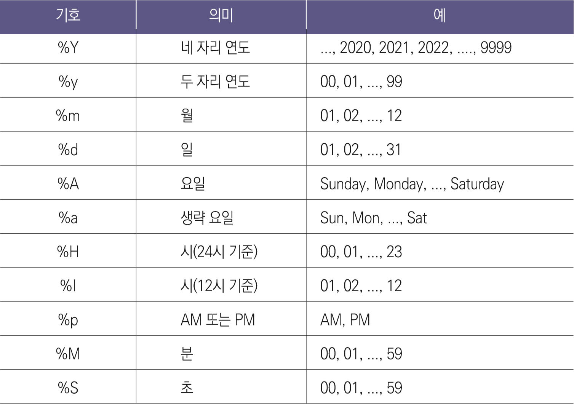
datatime.strftime() 메소드의 포맷 기호

Slide 64
GUI 프로그래밍

Slide 65
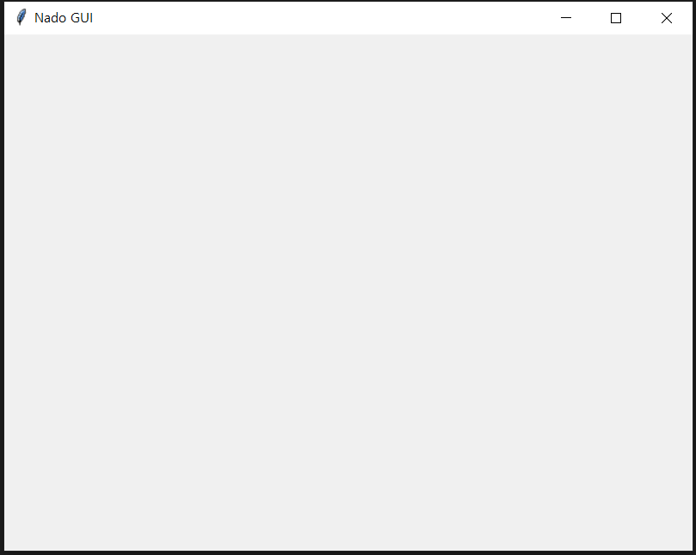
프로그램 창 만들어보기
from tkinter import *
root = Tk()
root.title("Nado GUI")
root.geometry("640x480") # 가로 * 세로
#root.geometry("640x480+300+100")
# 가로 * 세로 + x좌표 + y좌표
root.resizable(True, False)
# x(너비), y(높이) 값 변경 불가 (창 크기 변경 불가)
root.mainloop()
ː ː 실행 결과

Slide 66
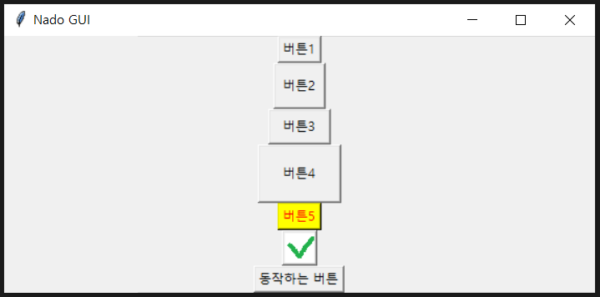
버튼 만들어보기
ː ː 실행 결과

Slide 67
버튼 만들어보기
from tkinter import *
root = Tk()
root.title("Nado GUI")
btn1 = Button(root, text="버튼1")
btn1.pack()
btn2 = Button(root, padx=5, pady=10, text="버튼2")
btn2.pack()
btn3 = Button(root, padx=10, pady=5, text="버튼3")
btn3.pack()
btn4 = Button(root, width=10, height=3, text="버튼4")
btn4.pack()
btn5 = Button(root, fg="red", bg="yellow", text="버튼5")
btn5.pack()
photo = PhotoImage(file="img.png")
btn6 = Button(root, image=photo)
btn6.pack()
def btncmd():
print("버튼이 클릭되었어요")
btn7 = Button(root, text="동작하는 버튼", command=btncmd)
btn7.pack()
root.mainloop()

Slide 68
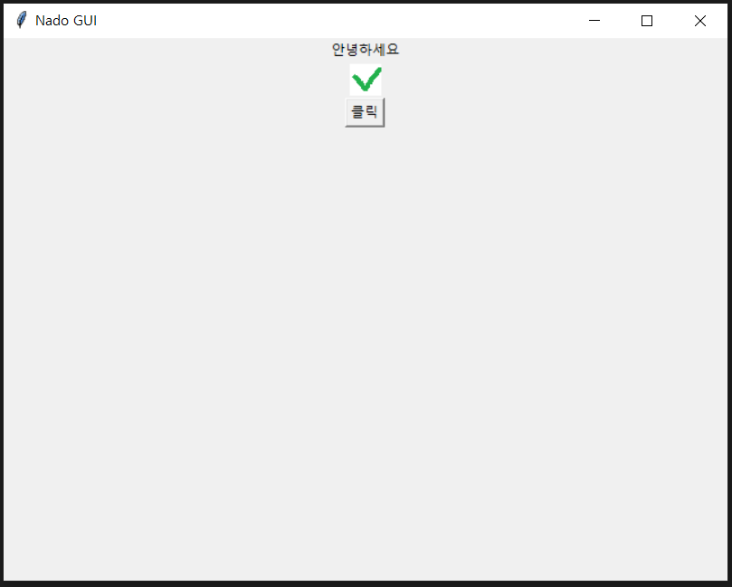
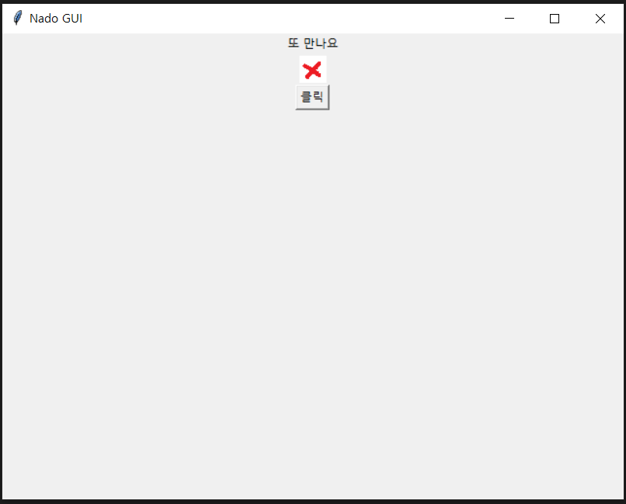
라벨 붙이기
ː ː 실행 결과

Slide 69
라벨 붙이기
from tkinter import *
root = Tk()
root.title("Nado GUI")
root.geometry("640x480")
label1 = Label(root, text="안녕하세요")
label1.pack()
photo = PhotoImage(file="img.png")
label2 = Label(root, image=photo)
label2.pack()
def change():
label1.config(text="또 만나요")
global photo2
photo2 = PhotoImage(file="img2.png")
label2.config(image=photo2)
btn = Button(root, text="클릭", command=change)
btn.pack()
root.mainloop()

Slide 70
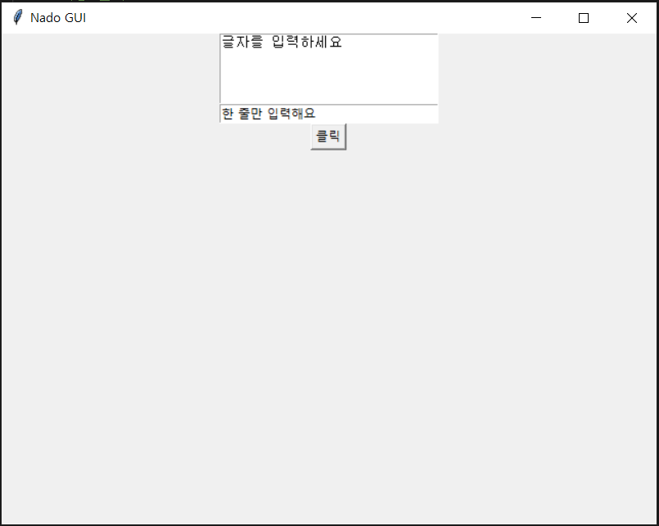
텍스트 입력
ː ː 실행 결과

Slide 71
텍스트 입력
from tkinter import *
root = Tk()
root.title("Nado GUI")
root.geometry("640x480") # 가로 * 세로
txt = Text(root, width=30, height=5)
txt.pack()
txt.insert(END, "글자를 입력하세요")
e = Entry(root, width=30)
e.pack()
e.insert(0, "한 줄만 입력해요")
def btncmd():
# 내용 출력
print(txt.get("1.0", END)) # 1 : 첫번째 라인, 0 : 0번째 column 위치
print(e.get())
# 내용 삭제
txt.delete("1.0", END)
e.delete(0, END)
btn = Button(root, text="클릭", command=btncmd)
btn.pack()
root.mainloop()

Slide 72
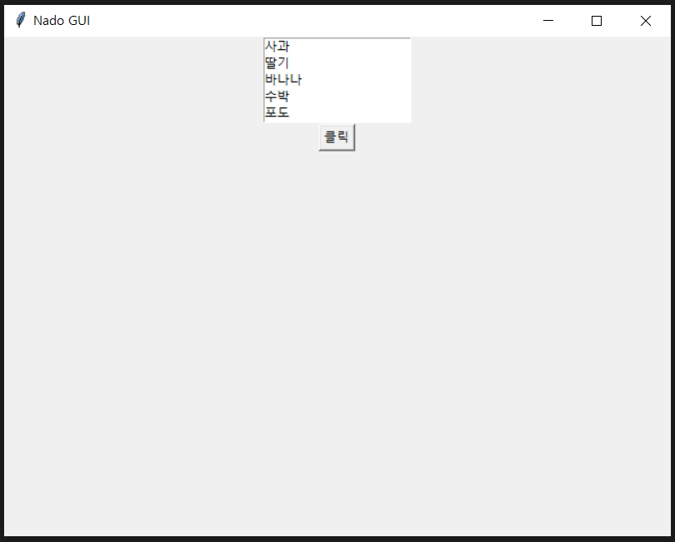
리스트 박스
ː ː 실행 결과

Slide 73
리스트 박스
from tkinter import *
root = Tk()
root.title("Nado GUI")
root.geometry("640x480") # 가로 * 세로
listbox = Listbox(root, selectmode="extended", height=0)
listbox.insert(0, "사과")
listbox.insert(1, "딸기")
listbox.insert(2, "바나나")
listbox.insert(END, "수박")
listbox.insert(END, "포도")
listbox.pack()
def btncmd():
# 삭제
#listbox.delete(0) # 맨 앞 항목을 삭제
# 갯수 확인
#print("리스트에는", listbox.size(), "개가 있어요")
# 항목 확인 (시작 idx, 끝 idx)
#print("1번째부터 3번째까지의 항목 : ", listbox.get(0, 2))
# 선택된 항목 확인 (위치로 반환 (ex) (1, 2, 3) )
print("선택된 항목 : ", listbox.curselection())
btn = Button(root, text="클릭", command=btncmd)
btn.pack()
root.mainloop()

Slide 74
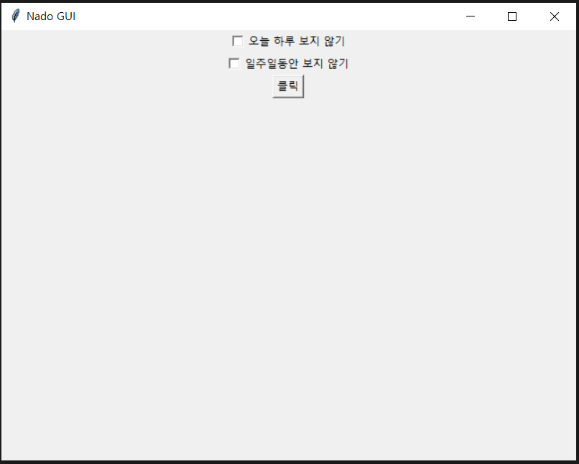
체크 박스
ː ː 실행 결과

Slide 75
체크 박스
from tkinter import *
root = Tk()
root.title("Nado GUI")
root.geometry("640x480") # 가로 * 세로
chkvar = IntVar() # chkvar 에 int 형으로 값을 저장한다
chkbox = Checkbutton(root, text="오늘 하루 보지 않기", variable=chkvar)
# chkbox.select() # 자동 선택 처리
# chkbox.deselect() # 선택 해제 처리
chkbox.pack()
chkvar2 = IntVar()
chkbox2 = Checkbutton(root, text="일주일동안 보지 않기", variable=chkvar2)
chkbox2.pack()
def btncmd():
print(chkvar.get()) # 0 : 체크 해제, 1 : 체크
print(chkvar2.get())
btn = Button(root, text="클릭", command=btncmd)
btn.pack()
root.mainloop()

Slide 76
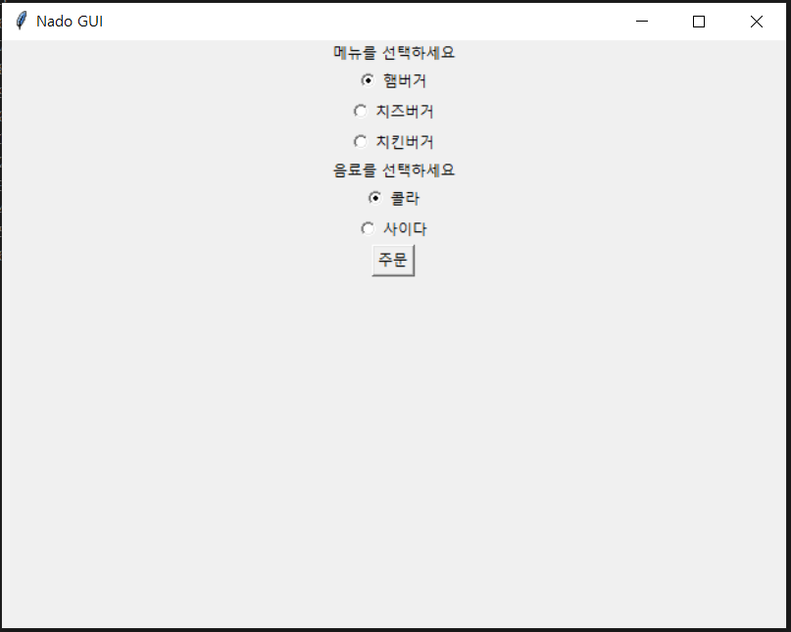
라디오 버튼
ː ː 실행 결과

Slide 77
라디오 버튼
Label(root, text="음료를 선택하세요").pack()
drink_var = StringVar()
btn_drink1 = Radiobutton(root, text="콜라", value="콜라 ", variable=drink_var)
btn_drink1.select() # 기본값 선택
btn_drink2 = Radiobutton(root, text="사이다", value="사이 다", variable=drink_var)
btn_drink1.pack()
btn_drink2.pack()
def btncmd():
print(burger_var.get()) # 햄버거 중 선택된 라디오 항목의 값(value)을 출력
print(drink_var.get()) # 음료 중 선택된 값을 출력
btn = Button(root, text="주문", command=btncmd)
btn.pack()
root.mainloop()
from tkinter import *
root = Tk()
root.title("Nado GUI")
root.geometry("640x480") # 가로 * 세로
Label(root, text="메뉴를 선택하세요").pack()
burger_var = IntVar() # 여기에 int 형으로 값을 저장한다
btn_burger1 = Radiobutton(root, text="햄버거 ", value=1, variable=burger_var)
btn_burger1.select() # 기본값 선택
btn_burger2 = Radiobutton(root, text="치즈버거 ", value=2, variable=burger_var)
btn_burger3 = Radiobutton(root, text="치킨버거 ", value=3, variable=burger_var)
btn_burger1.pack()
btn_burger2.pack()
btn_burger3.pack()

Slide 78
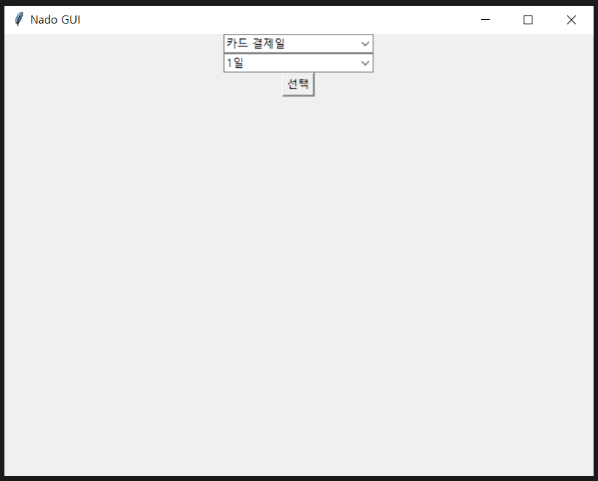
콤보 박스
ː ː 실행 결과

Slide 79
콤보 박스
import tkinter.ttk as ttk
from tkinter import *
root = Tk()
root.title("Nado GUI")
root.geometry("640x480") # 가로 * 세로
values = [str(i) + "일" for i in range(1, 32)] # 1 ~ 31 까지의 숫자
combobox = ttk.Combobox(root, height=5, values=values)
combobox.pack()
combobox.set("카드 결제일") # 최초 목록 제목 설정
readonly_combobox = ttk.Combobox(root, height=10,
values=values, state="readonly") # 읽기전용
readonly_combobox.current(0) # 0번째 인덱스 값 선택
readonly_combobox.pack()
def btncmd():
print(combobox.get()) # 선택된 값 표시
print(readonly_combobox.get())
btn = Button(root, text="선택", command=btncmd)
btn.pack()
root.mainloop()

Slide 80
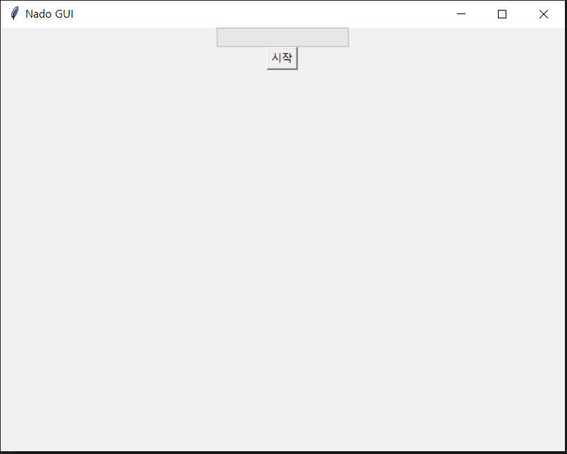
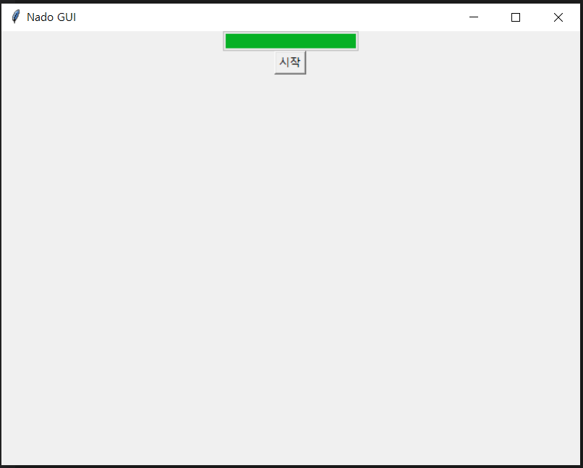
Progress Bar
ː ː 실행 결과

Slide 81
Progress Bar
import time
import tkinter.ttk as ttk
from tkinter import *
root = Tk()
root.title("Nado GUI")
root.geometry("640x480") # 가로 * 세로
progressbar = ttk.Progressbar(root, maximum=100,
] mode="indeterminate")
#progressbar = ttk.Progressbar(root, maximum=100,
mode="determinate")
progressbar.start(10) # 10 ms 마다 움직임
progressbar.pack()
def btncmd():
progressbar.stop() # 작동 중지
btn = Button(root, text="중지", command=btncmd)
btn.pack()
'''
p_var2 = DoubleVar()
progressbar2 = ttk.Progressbar(root, maximum=100, length=150, variable=p_var2)
progressbar2.pack()
def btncmd2():
for i in range(1, 101): # 1 ~ 100
time.sleep(0.01) # 0.01 초 대기
p_var2.set(i) # progress bar 의 값 설정
progressbar2.update() # ui 업데이트
print(p_var2.get())
btn = Button(root, text="시작", command=btncmd2)
btn.pack()
'''
root.mainloop()

Slide 82
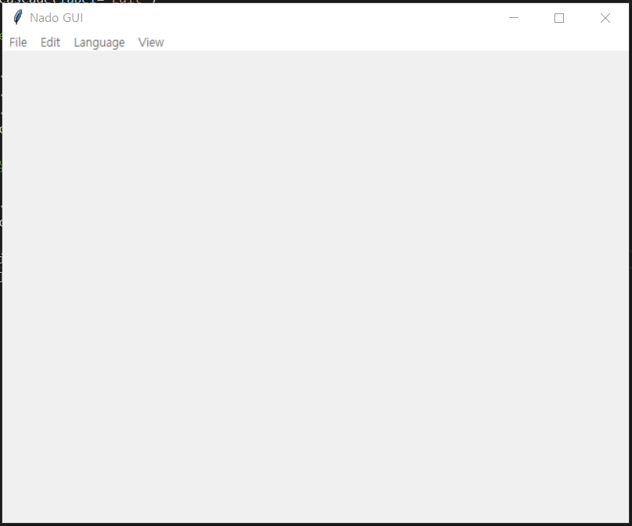
메뉴 추가
ː ː 실행 결과

Slide 83
메뉴 추가
from tkinter import *
root = Tk()
root.title("Nado GUI")
root.geometry("640x480") # 가로 * 세로
def create_new_file():
print("새 파일을 만듭니다.")
menu = Menu(root) # File 메뉴
menu_file = Menu(menu, tearoff=0)
menu_file.add_command(label="New File", command=create_new_file)
menu_file.add_command(label="New Window")
menu_file.add_separator()
menu_file.add_command(label="Open File...")
menu_file.add_separator()
menu_file.add_command(label="Save All", state="disable") # 비활성화
menu_file.add_separator()
menu_file.add_command(label="Exit", command=root.quit)
menu.add_cascade(label="File", menu=menu_file)
# Edit 메뉴 (빈 값)
menu.add_cascade(label="Edit")
# Language 메뉴 추가 (radio 버튼을 통해서 택1)
menu_lang = Menu(menu, tearoff=0)
menu_lang.add_radiobutton(label="Python")
menu_lang.add_radiobutton(label="Java")
menu_lang.add_radiobutton(label="C++")
menu.add_cascade(label="Language", menu=menu_lang)
# View 메뉴
menu_view = Menu(menu, tearoff=0)
menu_view.add_checkbutton(label="Show Minimap")
menu.add_cascade(label="View", menu=menu_view)
root.config(menu=menu)
root.mainloop()

Slide 84
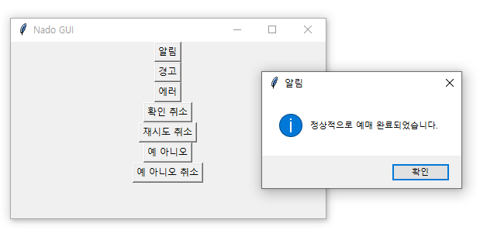
메시지 박스
ː ː 실행 결과

Slide 85
import tkinter.messagebox as msgbox
from tkinter import *
root = Tk()
root.title("Nado GUI")
root.geometry("640x480") # 가로 * 세로
# 기차 예매 시스템이라고 가정
def info():
msgbox.showinfo("알림", "정상적으로 예매 완료되었습니다.")
def retrycancel():
response = msgbox.askretrycancel("재시도 / 취소", "일시적인 오류입니다. 다시 시도하시겠습니까?")
if response == 1: # 재시도
print("재시도")
elif response == 0: # 취소
print("취소")
def yesno():
msgbox.askyesno("예 / 아니오", "해당 좌석은 역방향입니다. 예매하시겠습니까?")
def yesnocancel():
response = msgbox.askyesnocancel(title=None, message="예매 내역이 저장되지 않았습니다.\n저장 후 프로그램을 종료하시겠습니까?")
# 네 : 저장 후 종료
# 아니오 : 저장 하지 않고 종료
# 취소 : 프로그램 종료 취소 (현재 화면에서 계속 작업)
print("응답:", response) # True, False, None -> 예 1, 아니오 0, 그 외
if response == 1: # 네, ok
print("예")
elif response == 0: # 아니오
print("아니오")
else:
print("취소")
Button(root, command=info, text="알림").pack()
Button(root, command=yesno, text="예 아니오").pack()
Button(root, command=yesnocancel, text="예 아니오 취소").pack()
root.mainloop()

Slide 86
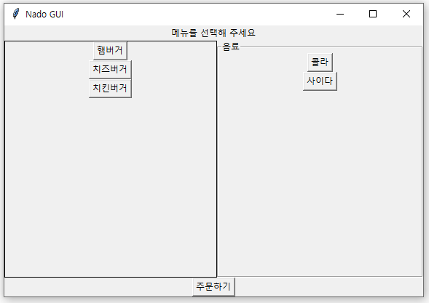
프레임으로 구분하기
ː ː 실행 결과

Slide 87
프레임으로 구분하기
from tkinter import *
root = Tk()
root.title("Nado GUI")
root.geometry("640x480") # 가로 * 세로
Label(root, text="메뉴를 선택해 주세요").pack(side="top")
Button(root, text="주문하기").pack(side="bottom")
# 메뉴 프레임
frame_burger = Frame(root, relief="solid", bd=1)
frame_burger.pack(side="left", fill="both", expand=True)
Button(frame_burger, text="햄버거").pack()
Button(frame_burger, text="치즈버거").pack()
Button(frame_burger, text="치킨버거").pack()
# 음료 프레임
frame_drink = LabelFrame(root, text="음료")
frame_drink.pack(side="right", fill="both", expand=True)
Button(frame_drink, text="콜라").pack()
Button(frame_drink, text="사이다").pack()
root.mainloop()

Slide 88
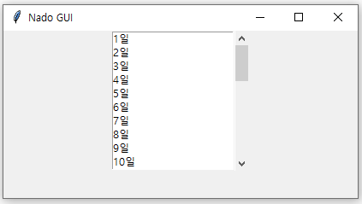
스크롤바
ː ː 실행 결과

Slide 89
스크롤바
from tkinter import *
root = Tk()
root.title("Nado GUI")
root.geometry("640x480") # 가로 * 세로
frame = Frame(root)
frame.pack()
scrollbar = Scrollbar(frame)
scrollbar.pack(side="right", fill="y")
# set 이 없으면 스크롤을 내려도 다시 올라옴
listbox = Listbox(frame, selectmode="extended", height=10, yscrollcommand = scrollbar.set)
for i in range(1, 32): # 1 ~ 31 일
listbox.insert(END, str(i) + "일") # 1일, 2일, ...
listbox.pack(side="left")
scrollbar.config(command=listbox.yview)
root.mainloop()

Slide 90
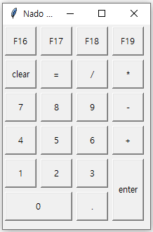
그리드
ː ː 실행 결과

Slide 91
그리드
from tkinter import *
root = Tk()
root.title("Nado GUI")
root.geometry("640x480") # 가로 * 세로
# btn1 = Button(root, text="버튼1")
# btn2 = Button(root, text="버튼2")
# # btn1.pack()
# # btn2.pack()
# # btn1.pack(side="left")
# # btn2.pack(side="left")
# btn1.grid(row=0, column=0)
# btn2.grid(row=1, column=1)
# 맨 윗줄
btn_f16 = Button(root, text="F16", width=5, height=2)
btn_f17 = Button(root, text="F17", width=5, height=2)
btn_f18 = Button(root, text="F18", width=5, height=2)
btn_f19 = Button(root, text="F19", width=5, height=2)
btn_f16.grid(row=0, column=0, sticky=N+E+W+S, padx=3, pady=3)
btn_f17.grid(row=0, column=1, sticky=N+E+W+S, padx=3, pady=3)
btn_f18.grid(row=0, column=2, sticky=N+E+W+S, padx=3, pady=3)
btn_f19.grid(row=0, column=3, sticky=N+E+W+S, padx=3, pady=3)
# clear 줄
btn_clear = Button(root, text="clear", width=5, height=2)
btn_equal = Button(root, text="=", width=5, height=2)
btn_div = Button(root, text="/", width=5, height=2)
btn_mul = Button(root, text="*", width=5, height=2)
btn_clear.grid(row=1, column=0, sticky=N+E+W+S, padx=3, pady=3)
btn_equal.grid(row=1, column=1, sticky=N+E+W+S, padx=3, pady=3)
btn_div.grid(row=1, column=2, sticky=N+E+W+S, padx=3, pady=3)
btn_mul.grid(row=1, column=3, sticky=N+E+W+S, padx=3, pady=3)
# 7 시작 줄
btn_7 = Button(root, text="7", width=5, height=2)
btn_8 = Button(root, text="8", width=5, height=2)
btn_9 = Button(root, text="9", width=5, height=2)
btn_sub = Button(root, text="-", width=5, height=2)
btn_7.grid(row=2, column=0, sticky=N+E+W+S, padx=3, pady=3)
btn_8.grid(row=2, column=1, sticky=N+E+W+S, padx=3, pady=3)
btn_9.grid(row=2, column=2, sticky=N+E+W+S, padx=3, pady=3)
btn_sub.grid(row=2, column=3, sticky=N+E+W+S, padx=3, pady=3)
# 4 시작 줄
btn_4 = Button(root, text="4", width=5, height=2)
btn_5 = Button(root, text="5", width=5, height=2)
btn_6 = Button(root, text="6", width=5, height=2)
btn_add = Button(root, text="+", width=5, height=2)
btn_4.grid(row=3, column=0, sticky=N+E+W+S, padx=3, pady=3)
btn_5.grid(row=3, column=1, sticky=N+E+W+S, padx=3, pady=3)
btn_6.grid(row=3, column=2, sticky=N+E+W+S, padx=3, pady=3)
btn_add.grid(row=3, column=3, sticky=N+E+W+S, padx=3, pady=3)
# 1 시작 줄
btn_1 = Button(root, text="1", width=5, height=2)
btn_2 = Button(root, text="2", width=5, height=2)
btn_3 = Button(root, text="3", width=5, height=2)
btn_enter = Button(root, text="enter", width=5, height=2) # 세로로 합쳐짐
btn_1.grid(row=4, column=0, sticky=N+E+W+S, padx=3, pady=3)
btn_2.grid(row=4, column=1, sticky=N+E+W+S, padx=3, pady=3)
btn_3.grid(row=4, column=2, sticky=N+E+W+S, padx=3, pady=3)
btn_enter.grid(row=4, column=3, rowspan=2, sticky=N+E+W+S, padx=3, pady=3) # 현재 위치로부터 아래쪽으로 몇 줄을 더함
# 0 시작 줄
btn_0 = Button(root, text="0", width=5, height=2) # 가로로 합쳐짐
btn_point = Button(root, text=".", width=5, height=2)
btn_0.grid(row=5, column=0, columnspan=2, sticky=N+E+W+S, padx=3, pady=3) # 현재 위치로부터 오른쪽으로 몇 칸 더함
btn_point.grid(row=5, column=2, sticky=N+E+W+S, padx=3, pady=3)
root.mainloop()

Slide 92
그리드
# 7 시작 줄
btn_7 = Button(root, text="7", width=5, height=2)
btn_8 = Button(root, text="8", width=5, height=2)
btn_9 = Button(root, text="9", width=5, height=2)
btn_sub = Button(root, text="-", width=5, height=2)
btn_7.grid(row=2, column=0, sticky=N+E+W+S, padx=3, pady=3)
btn_8.grid(row=2, column=1, sticky=N+E+W+S, padx=3, pady=3)
btn_9.grid(row=2, column=2, sticky=N+E+W+S, padx=3, pady=3)
btn_sub.grid(row=2, column=3, sticky=N+E+W+S, padx=3, pady=3)
# 4 시작 줄
btn_4 = Button(root, text="4", width=5, height=2)
btn_5 = Button(root, text="5", width=5, height=2)
btn_6 = Button(root, text="6", width=5, height=2)
btn_add = Button(root, text="+", width=5, height=2)
btn_4.grid(row=3, column=0, sticky=N+E+W+S, padx=3, pady=3)
btn_5.grid(row=3, column=1, sticky=N+E+W+S, padx=3, pady=3)
btn_6.grid(row=3, column=2, sticky=N+E+W+S, padx=3, pady=3)
btn_add.grid(row=3, column=3, sticky=N+E+W+S, padx=3, pady=3)

Slide 93
그리드
# 1 시작 줄
btn_1 = Button(root, text="1", width=5, height=2)
btn_2 = Button(root, text="2", width=5, height=2)
btn_3 = Button(root, text="3", width=5, height=2)
btn_enter = Button(root, text="enter", width=5, height=2) # 세로로 합쳐짐
btn_1.grid(row=4, column=0, sticky=N+E+W+S, padx=3, pady=3)
btn_2.grid(row=4, column=1, sticky=N+E+W+S, padx=3, pady=3)
btn_3.grid(row=4, column=2, sticky=N+E+W+S, padx=3, pady=3)
btn_enter.grid(row=4, column=3, rowspan=2, sticky=N+E+W+S, padx=3, pady=3) # 현재 위치로부터 아래쪽으로 몇 줄을 더함
# 0 시작 줄
btn_0 = Button(root, text="0", width=5, height=2) # 가로로 합쳐짐
btn_point = Button(root, text=".", width=5, height=2)
btn_0.grid(row=5, column=0, columnspan=2, sticky=N+E+W+S, padx=3, pady=3) # 현재 위치로부터 오른쪽으로 몇 칸 더함
btn_point.grid(row=5, column=2, sticky=N+E+W+S, padx=3, pady=3)
root.mainloop()

Slide 94
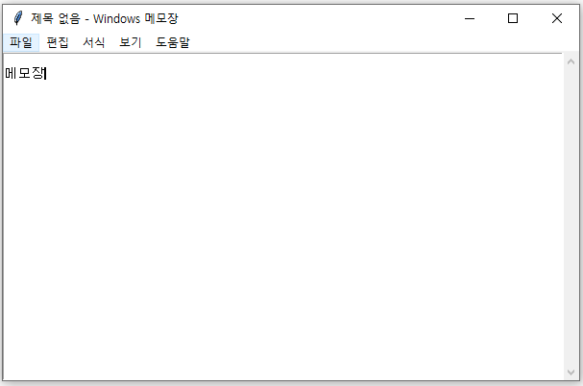
메모장 만들기
ː ː 실행 결과

Slide 95
import os
from tkinter import *
root = Tk()
root.title("제목 없음 - Windows 메모장")
root.geometry("640x480") # 가로 * 세로
# 열기, 저장 파일 이름
filename = "mynote.txt"
def open_file():
if os.path.isfile(filename): # 파일 있으면 True, 없으면 False
with open(filename, "r", encoding="utf8") as file:
txt.delete("1.0", END) # 텍스트 위젯 본문 삭제
txt.insert(END, file.read()) # 파일 내용을 본문에 입력
def save_file():
with open(filename, "w", encoding="utf8") as file:
file.write(txt.get("1.0", END)) # 모든 내용을 가져와서 저장
menu = Menu(root)
menu_file = Menu(menu, tearoff=0)
menu_file.add_command(label="열기", command=open_file)
menu_file.add_command(label="저장", command=save_file)
menu_file.add_separator()
menu_file.add_command(label="끝내기", command=root.quit)
menu.add_cascade(label="파일", menu=menu_file)
# 편집, 서식, 보기, 도움말
menu.add_cascade(label="편집")
menu.add_cascade(label="서식")
menu.add_cascade(label="보기")
menu.add_cascade(label="도움말")
# 스크롤 바
scrollbar = Scrollbar(root)
scrollbar.pack(side="right", fill="y")
# 본문 영역
txt = Text(root, yscrollcommand=scrollbar.set)
txt.pack(side="left", fill="both", expand=True)
scrollbar.config(command=txt.yview)
root.config(menu=menu)
root.mainloop()

Slide 96
스크롤바
ː ː 실행 결과

Slide 97
스크롤바
from tkinter import *
root = Tk()
root.title("Nado GUI")
root.geometry("640x480") # 가로 * 세로
frame = Frame(root)
frame.pack()
scrollbar = Scrollbar(frame)
scrollbar.pack(side="right", fill="y")
# set 이 없으면 스크롤을 내려도 다시 올라옴
listbox = Listbox(frame, selectmode="extended", height=10, yscrollcommand = scrollbar.set)
for i in range(1, 32): # 1 ~ 31 일
listbox.insert(END, str(i) + "일") # 1일, 2일, ...
listbox.pack(side="left")
scrollbar.config(command=listbox.yview)
root.mainloop()

Slide 98
캔버스
ː ː 실행 결과

Slide 99
캔버스
from tkinter import *
root = Tk()
root.title("Nado GUI")
root.geometry("640x480") # 가로 * 세로
frame = Frame(root)
frame.pack()
scrollbar = Scrollbar(frame)
scrollbar.pack(side="right", fill="y")
# set 이 없으면 스크롤을 내려도 다시 올라옴
listbox = Listbox(frame, selectmode="extended", height=10, yscrollcommand = scrollbar.set)
for i in range(1, 32): # 1 ~ 31 일
listbox.insert(END, str(i) + "일") # 1일, 2일, ...
listbox.pack(side="left")
scrollbar.config(command=listbox.yview)
root.mainloop()

